Slide 1

„Nepůvodní“ moderní jazyky regionu
turečtina
judeošpanělština
adygejština
arabština

Slide 2
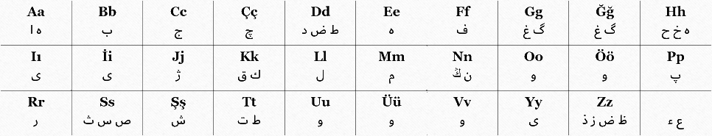
Turečtina
klasifikace
  příbuzné minoritní jazyky v Turecku
chronologické vymezení
  osmanská turečtina لِسانِ عُثمانى
  (moderní) turečtina türk dili
geografické vymezení
písmo
  arabské písmo
  latinka

Slide 3
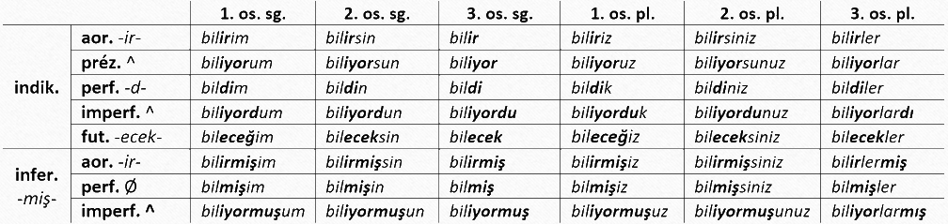

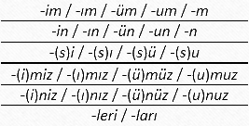
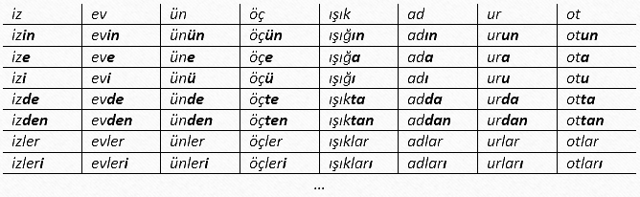
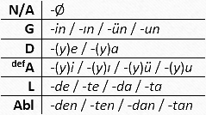
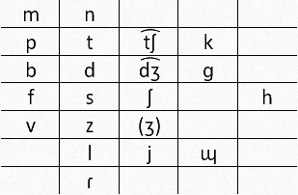

Turečtina - fonologie & morfologie
vokalický inventář
  vokalická harmonie
konsonantický inventář
  palatalizace
  ztráta znělosti na konci slova
nominální flexe
  číslo
  posesivní sufixy
  pád
verbální flexe
  rod
  negace
  vid
  čas
  modus
  osoba + číslo

Slide 4


Ukázky

Slide 5
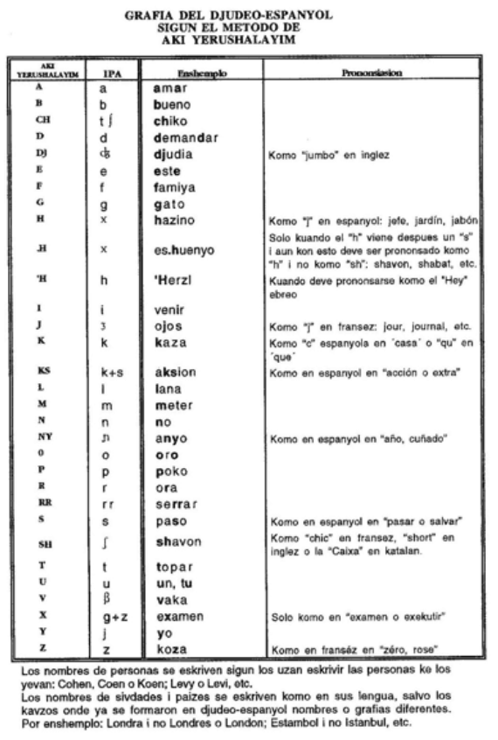
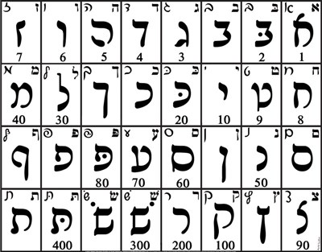
Judeošpanělština
klasifikace
chronologické vymezení
geografické vymezení
rozsah užívání
specifika
písmo
  hebrejské písmo
  latinka

Slide 6
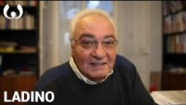

Ukázky
(ortografie použitá ve videu se běžně nepoužívá)

Slide 7
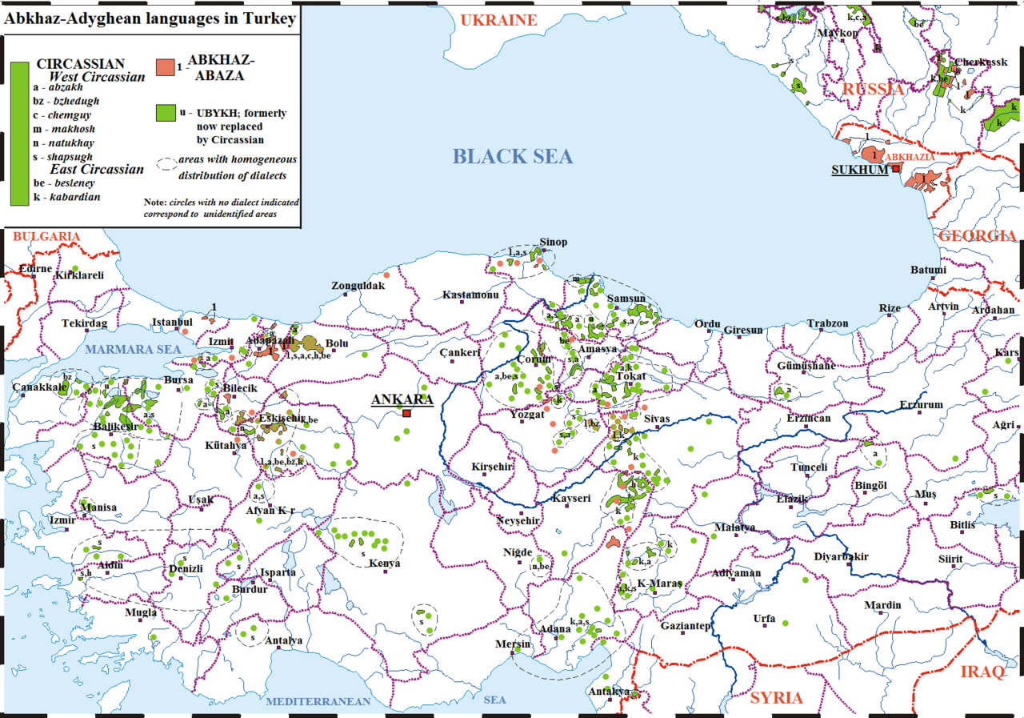
Čerkeština
klasifikace
  adygejština, kabardo-čerkeština
geografické vymezení
Čerkesové
základní vlastnosti
písmo
  arabské písmo
  cyrilice

Slide 8


Ukázky

Slide 9
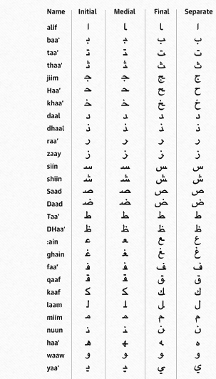
Arabština
klasifikace
geografické vymezení
  nářečí v Turecku
písmo
  arabské písmo

Slide 10


Ukázky

